Slide 1
Интеллектуальная игра
«Юный эрудит»
МКДОУ « Детский сад «Теремок» пгт. Зарубино
Воспитатель: Борисова Ирина Ивановна
15.02.2021г

Slide 2
Цель:закрепление знаний по изученным темам с элементами праздника.
Задачи:
- Поддерживать интерес к интеллектуальной деятельности, желание играть в игры с математическим и речевым содержанием, закреплять полученные знания об окружающем мире (времена года, части суток, животные, растения).
- Доставить детям радость и удовольствие от игры развивающей направленности.
- Воспитывать у детей самостоятельность, дружеское отношение друг к другу, выслушивать мнение других, не перебивать.

Slide 3
1 конкурс: «Представление команд»
1команда «Умники»
Девиз: «Мы умные детишки, детишки - шалунишки.
Любим весело играть и, конечно, побеждать»
2 команда «Знайки»
Девиз: «Мы ребята знайки, знайки –не зазнайки.
В игры разные играем и ,конечно, побеждаем».

Slide 4
2 Конкурс: «Разминка» В этом конкурсе задаются по 2 вопроса каждой команде. За каждый правильный ответ команды получают по 1 баллу
1. Какое сейчас время года?
2. Где зимняя квартира медведя?
3.Кто быстрее плавает: цыпленок или утенок?
4. Какой сейчас месяц?
5.В каком месяце дети идут в школу?
6. Сколько времен года ты знаешь?
7. Как называется домик для птиц, сделанный руками человека?
8. Какое время года наступает после зимы?
9. Где живет маленький кенгуру?
10. Какое животное похоже на пешеходный переход?
11.Какое животное самое высокое?
12.Какое животное всегда ходит с сумкой?
13.Если вчера был четверг, то сегодня…?
14.Сколько дней в неделе?
15.Какой день недели идет после выходных?
16.Как называется страна, в которой мы живем?
17.На какой планете мы живем?
18. В какое время года бывает вьюга?
19.В какое время года птицы вьют гнёзда?
20.Мама,папа,бабушка,дедушка,брат,сестра и ты, одним словом кто это?

Slide 5
3 конкурс «Путешествие по сказкам»
Чтобы пройти этот конкурс , нужно хорошо знать сказки и ее героев.
1. Какое яичко снесла курочка Ряба? (золотое)
2. Кто разбил яичко курочки Рябы? (мышка)
3. Какой овощ не мог вытащить из земли дед и вся его дружная семья? (репка)
4. Кто помог внучке вытащить репку? (Жучка)
5. Сколько было деток у мамы-козы? (семь)
6. Куда спрятался самый маленький козлёнок, чтобы его не съел злой волк? (в печь)
7. Какой герой был такой круглый, что укатился и от бабы и от деда? (Колобок)
8. Кто съел Колобка? (лиса)
9. Кто исполнял желания Емели? (щука)
10. А на чем ездил Емеля? (на печи)
11. Как звали девочку, которая очень боялась растаять на солнце? (Снегурочка)
12. Как часто называют в сказках лису? (Патрикеевна)

Slide 6
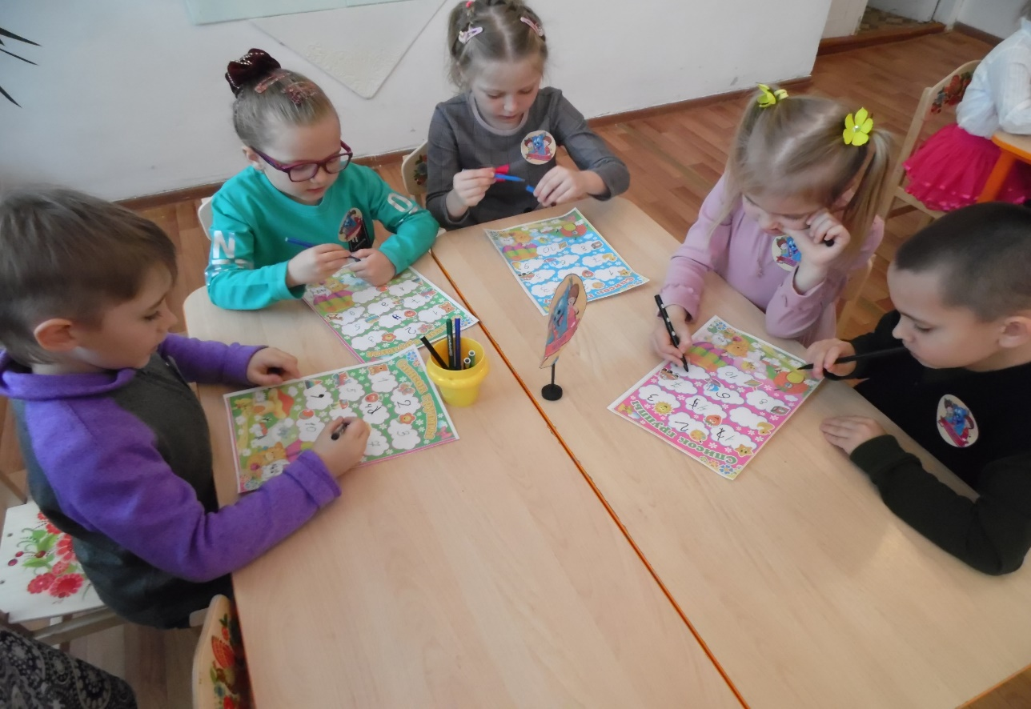
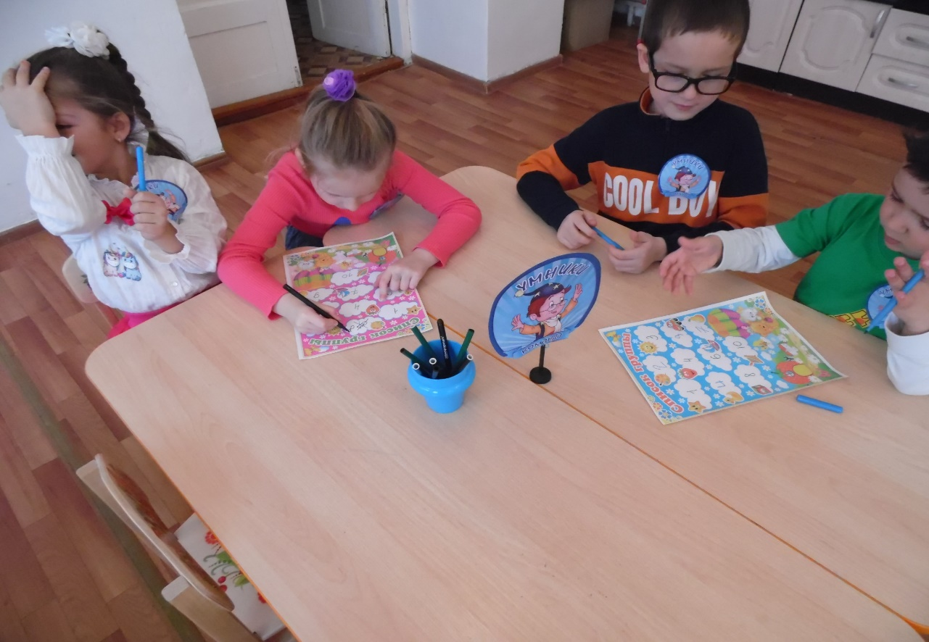
4 конкурс «Математический»
Задание: «Вставить пропущенные цифры»

Slide 7
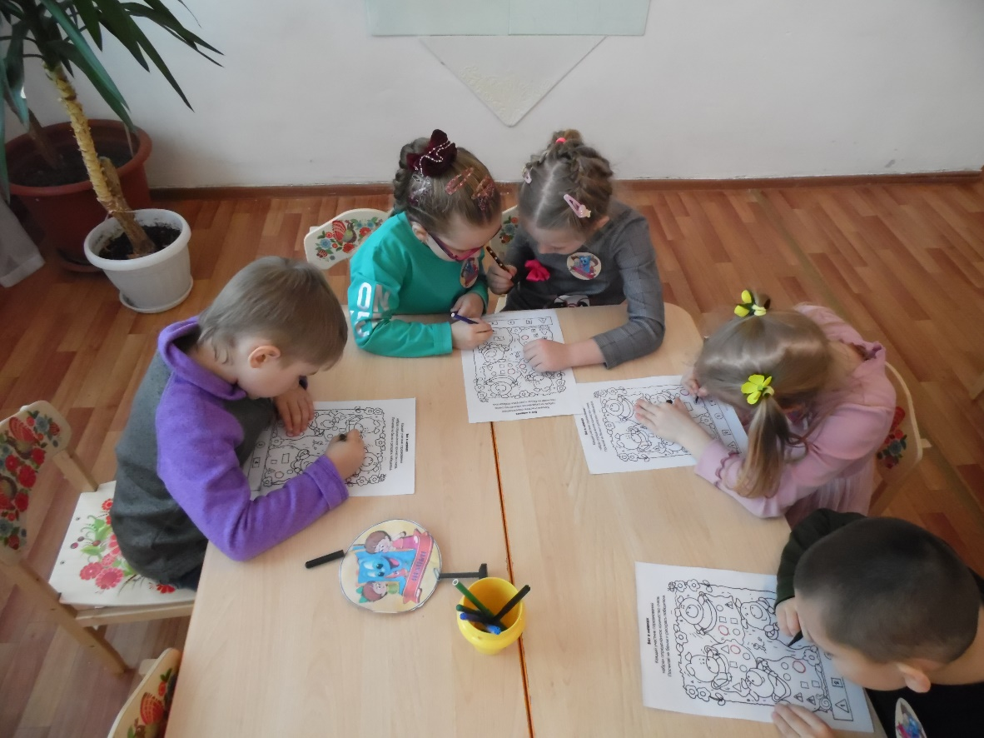
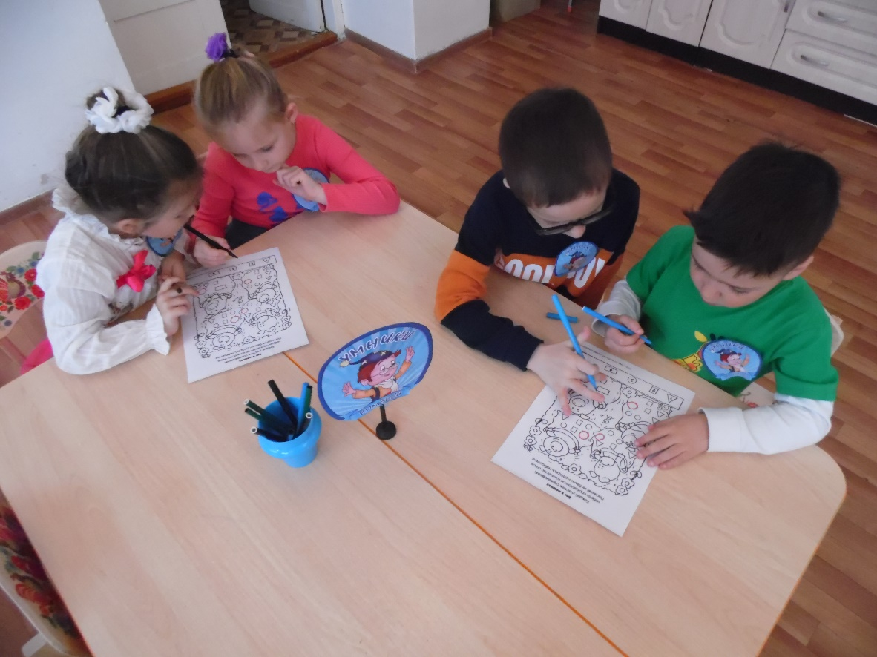
Задание 2 « Бег в мешках»
«Посчитайте баллы у каждого победителя»

Slide 8
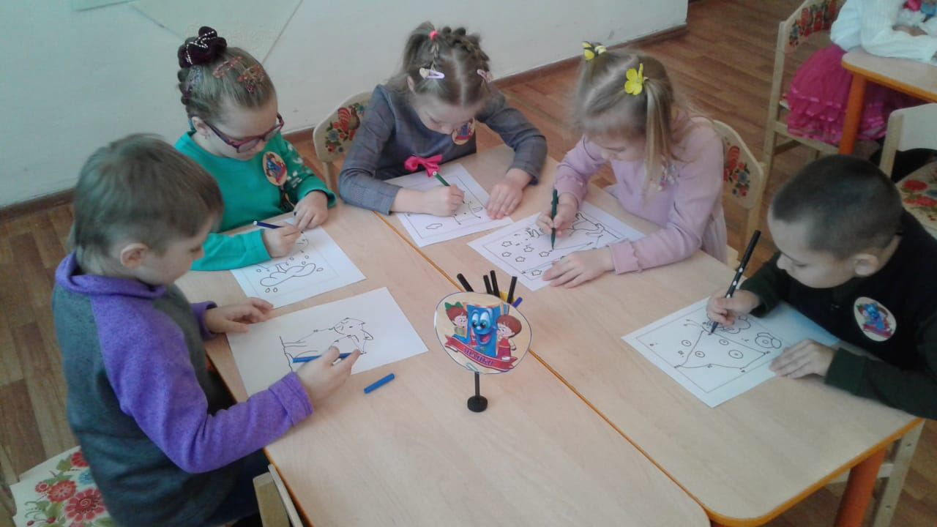
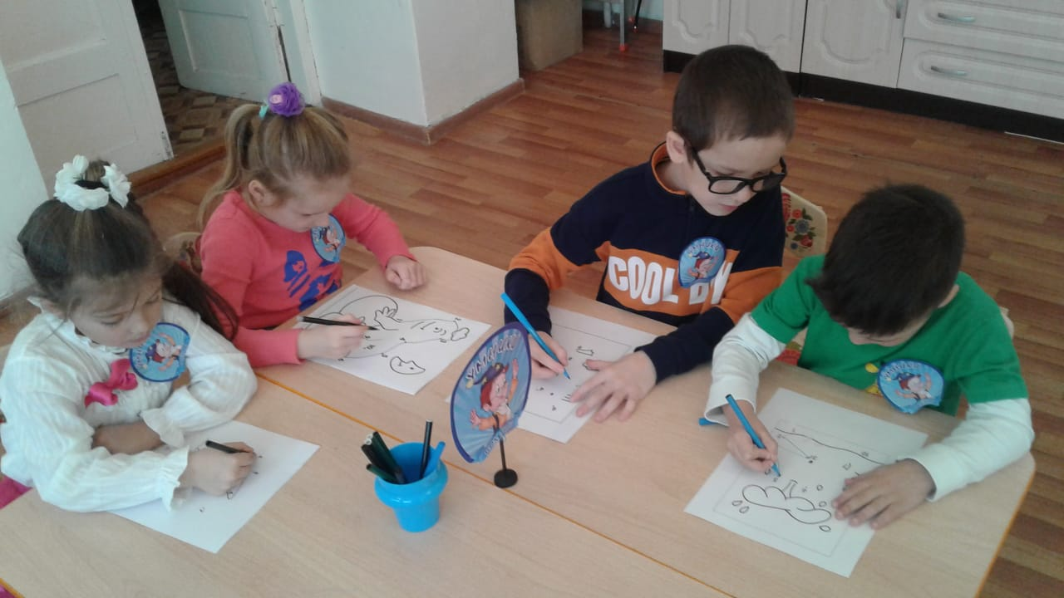
Задание 3 «Угадай, что зашифровано»
Нужно соединить цифры по порядку.

Slide 9
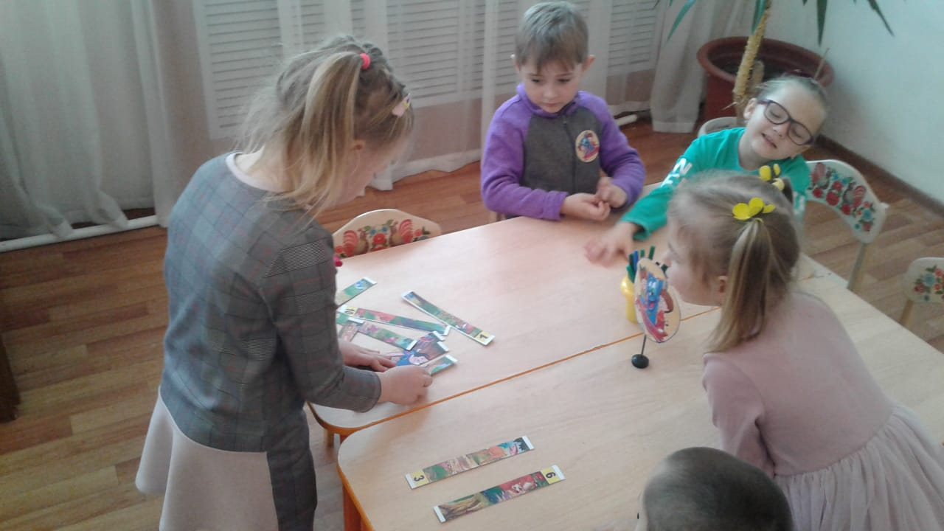
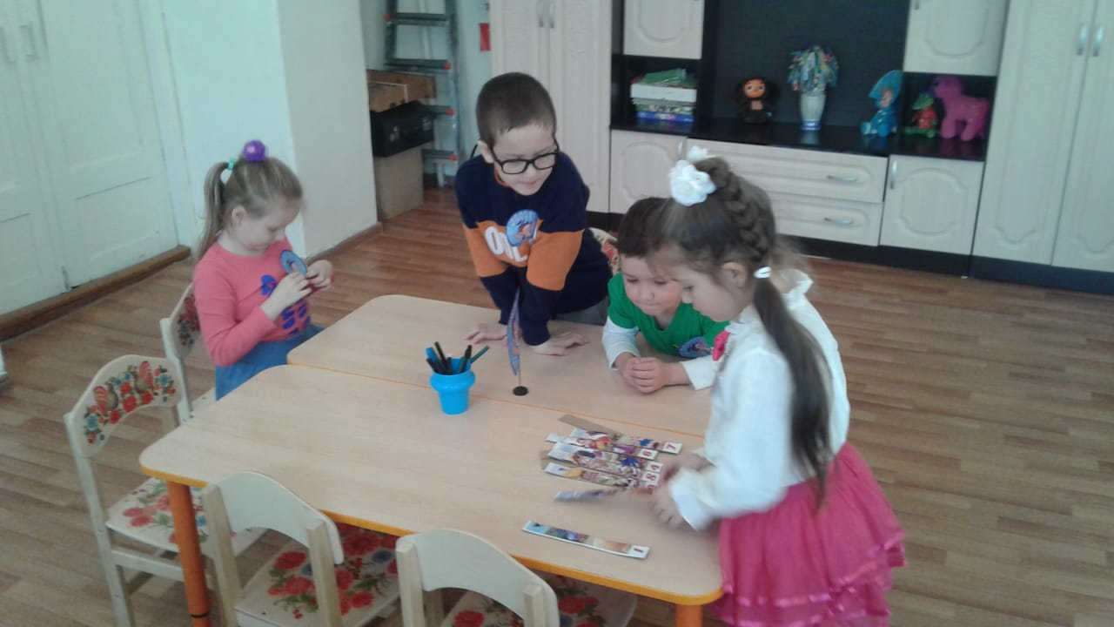
Задание 4«Математические пазлы» (Для капитанов)
Надо от 1 до 10 собрать пазлы и отгадать сказку.

Slide 10
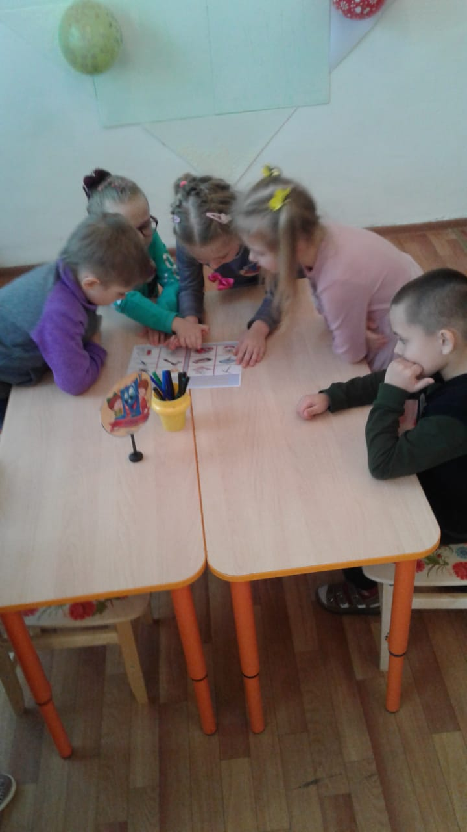
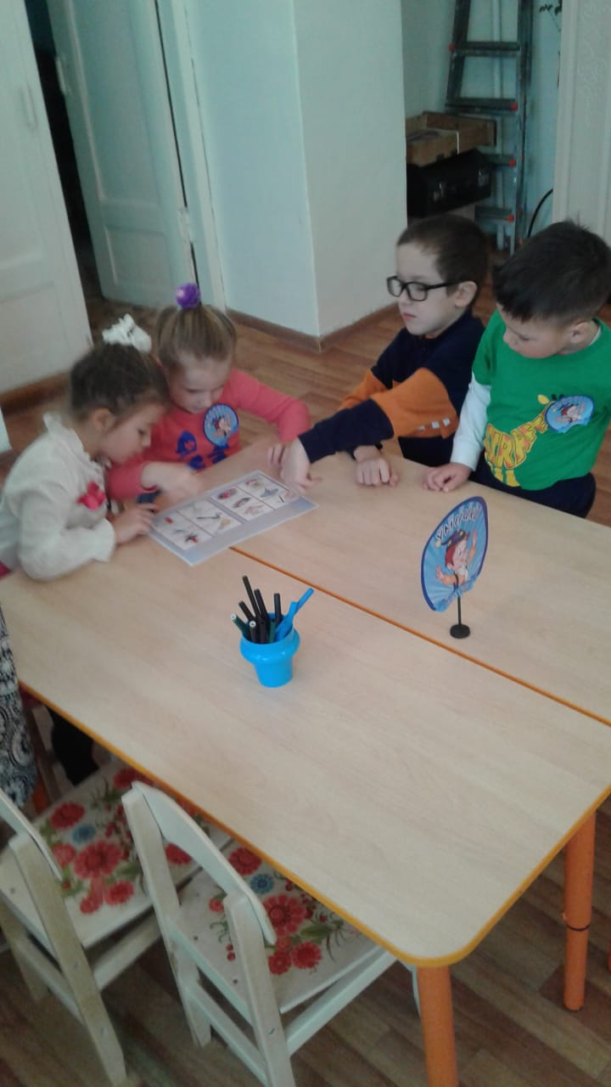
5 Конкурс «Страна «Безопасности»
Задание «Назовите пожароопасные предметы» (1балла+1 балл за скорость)

Slide 11
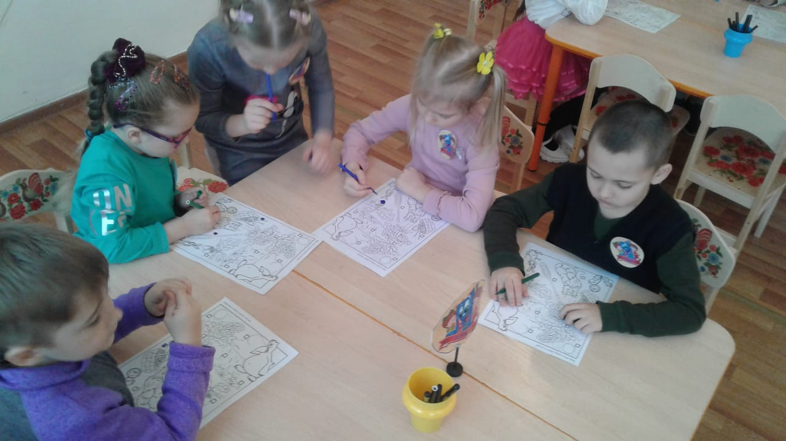
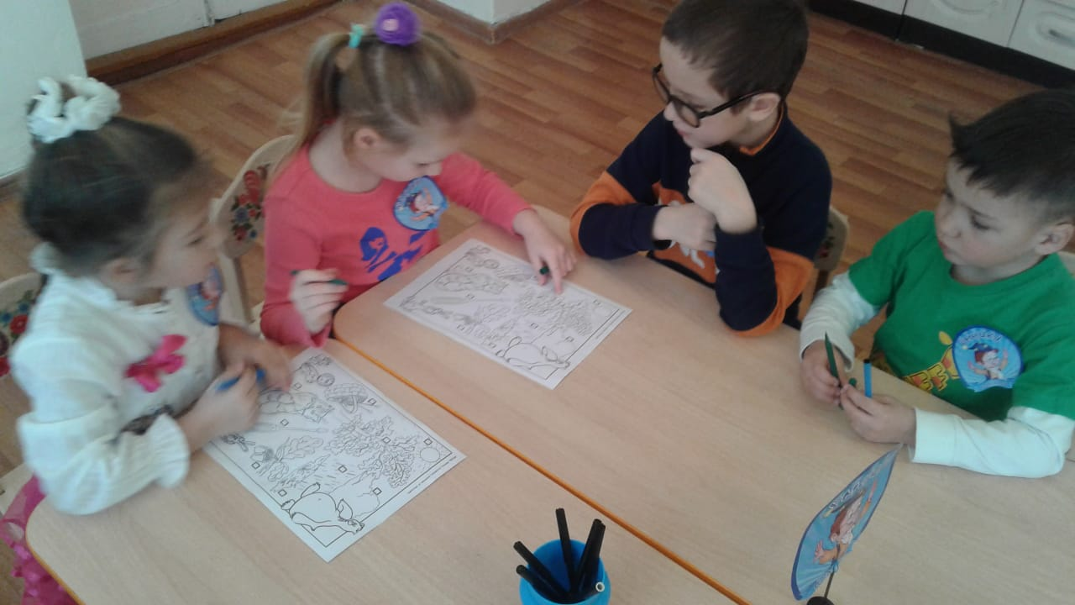
Задание «Живая и неживая природа»
Нужно определить живую и не живую природу.
(не живая - закрасить квадратики синим цветом, живая –закрасить зелёным цветом) (1 балла+1 балл за скорость)

Slide 12
Сюрпризный момент со сказочным героем
Под муз. с воздушными шарами влетает Незнайка.
Я хочу с вами поиграть в игру «Самый внимательный»
- Услышав в короткой фразе название предмета, цвет которого
совпадает с шариком ,ребенок поднимает шарик вверх, делает шаг вперед и машет шариком.
Готовы? Будьте внимательны.
На старой кадушке
Плясали лягушки. (Зеленый)
– Ребенок должен поднять шарик.
Уронило солнце
Лучик золотой. (желтый)
– Ребенок должен поднять шарик.
Ах красивый цветок
Мой любимый василек.(голубой)
– Ребенок должен поднять шарик.
На опушке лесной
Земляничка под листвой. (красный)
– Ребенок должен поднять шарик.
Ветер по морю гуляет
И кораблик подгоняет. (голубой)
– Ребенок должен поднять шарик.
А на небе расцвела
Радуга – дуга. (все шары)
– Все дети должны поднять шарики.

Slide 13
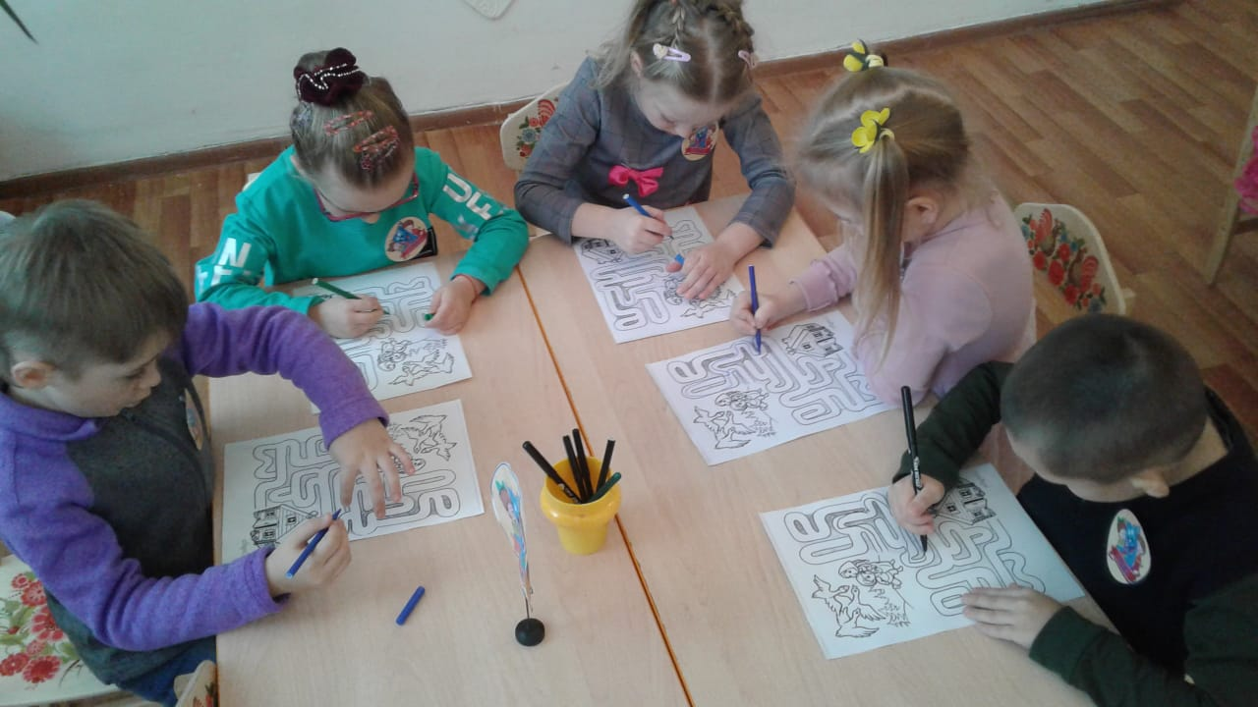
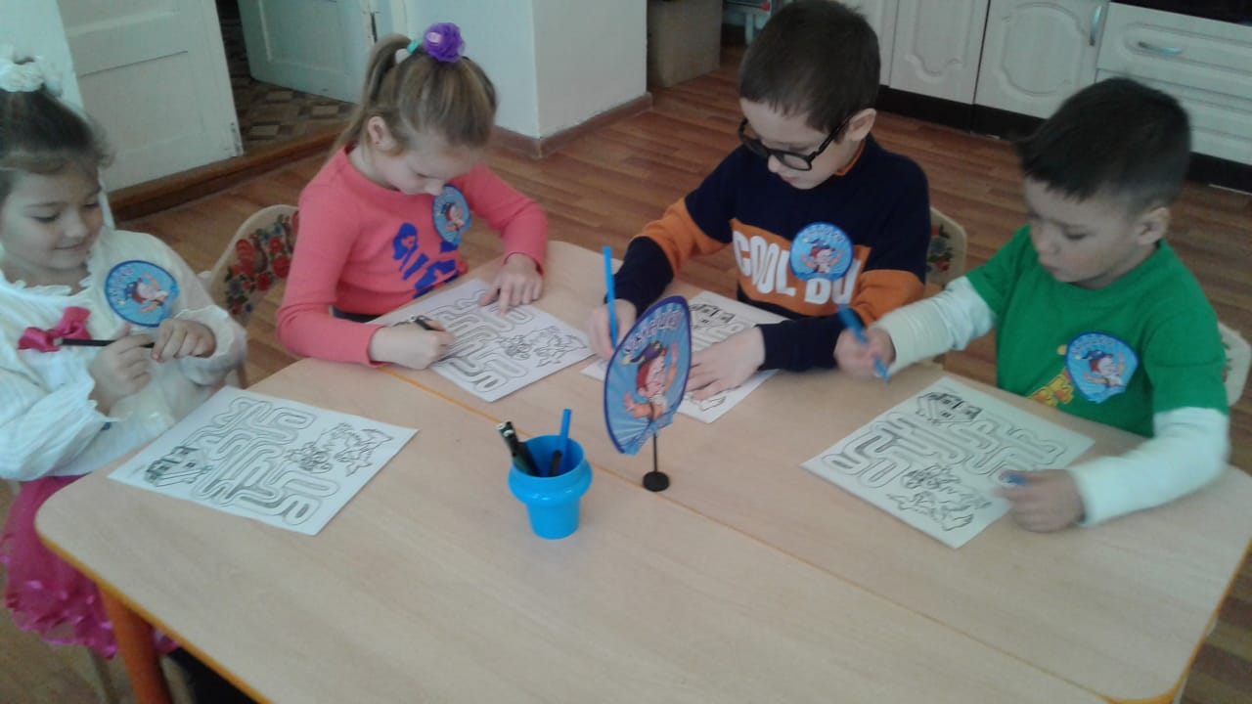
Задание от Незнайки: «Чья команда быстрее пройдёт лабиринт»(Помочь детям убежать от гусей-лебедей)

Slide 14
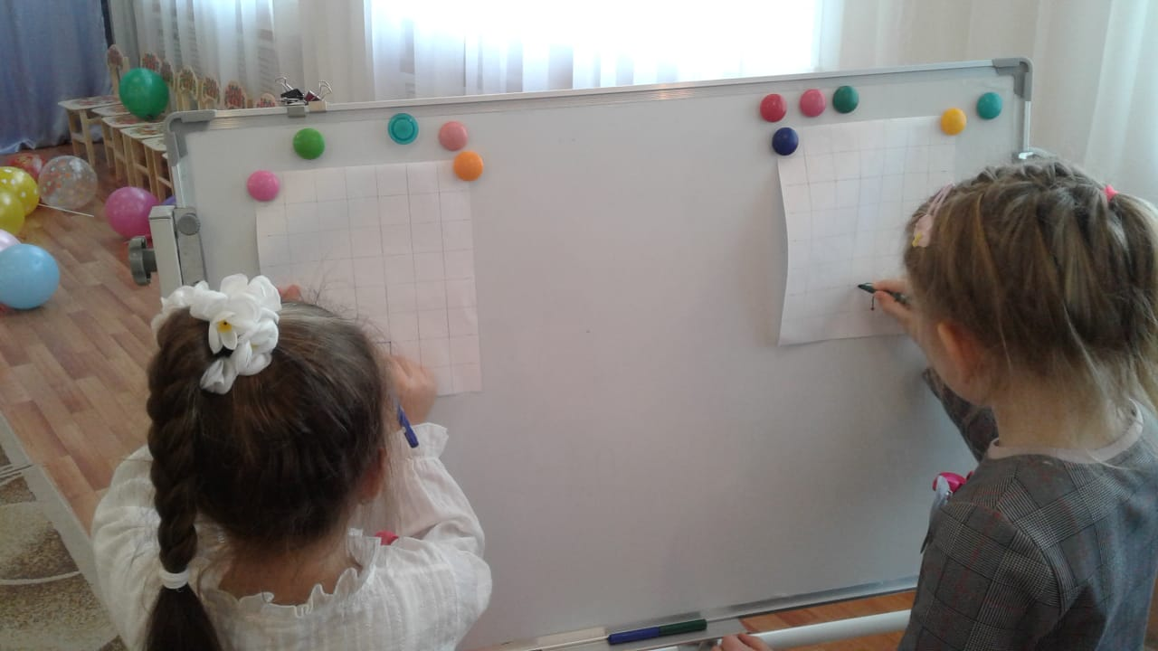
Задание «Помочь Незнайке добраться до своего домика».
(графический диктант)

Slide 15
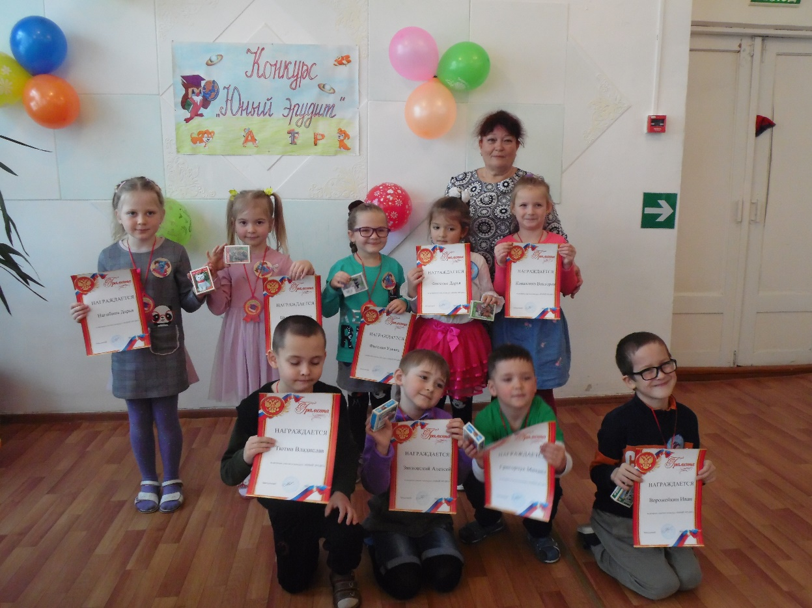
Итог интеллектуальной игры : обе команды набрали одинаковое количество баллов.
Победила «Дружба»!
Потрудились вы на славу!
Победили все по праву.
Похвал достойны и награды
И мы призы вручить вам рады.
Звучит песня о ДРУЖБЕ.
Благодарю за
внимание!

